Slide 1
Material de ingeniería
Es una sustancia que es susceptible de transformarse por medios mecánicos para convertirse en un componente de ingeniería. También es susceptible de modificar se estructura interna por medios físicos y/o químicos para modificar sus características de comportamiento en términos de las solicitaciones exigencias que se realicen al componente de ingeniería.

Slide 2
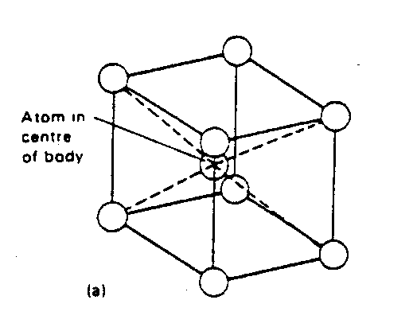
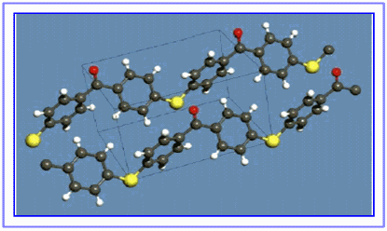
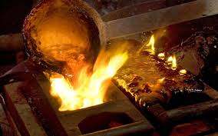
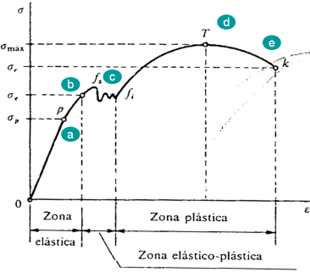
Materiales
Materiales de ingeniería
Estructura
Procesamiento
Propiedades

Slide 3
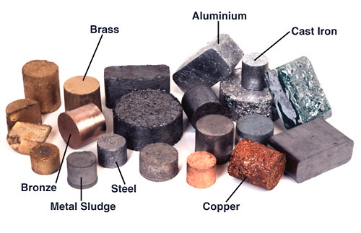
Metales
algomasquetecnologia.blogia.com

Slide 4

Metales
kimiwiki.wikispaces.com

Slide 5
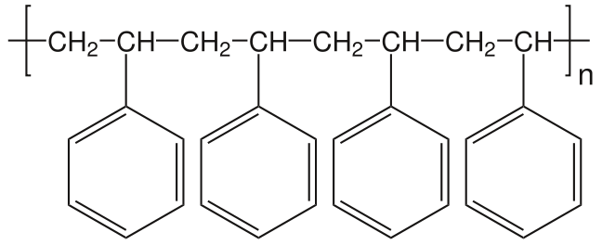
Polímeros (plásticos)
Los polímeros (del Griego: poly: muchos y mero: parte, segmento) son macromoléculas (generalmente orgánicas) formadas por la unión de moléculas más pequeñas llamadas monómeros.
El almidón, la celulosa, la seda y el ADN son ejemplos de polímeros naturales, entre los más comunes de estos y entre los polímeros sintéticos encontramos el nailon, el polietileno y la baquelita. (wikipedia)

Slide 6
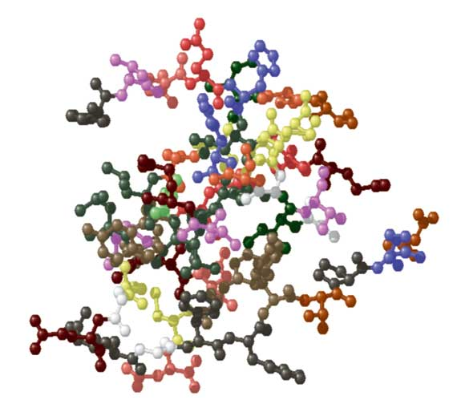
Polímeros (plásticos)
polimerosalataque.blogspot.com

Slide 7
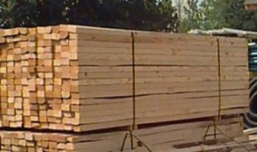
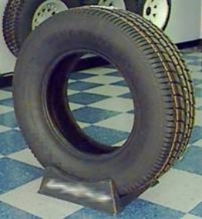
Polímeros (plásticos)
Naturales
Sintéticos
http://www.profesorenlinea.cl/Quimica/PolimerosCeluloAlmid.htm

Slide 8
Cerámicos
Un material cerámico es un tipo de material inorgánico, no metálico, buen aislante y que además tiene la propiedad de tener una temperatura de fusión y resistencia muy elevada. Así mismo, su módulo de Young (pendiente hasta el límite elástico que se forma en un ensayo de tracción) también es muy elevado (lo que llamamos fragilidad).

Slide 9
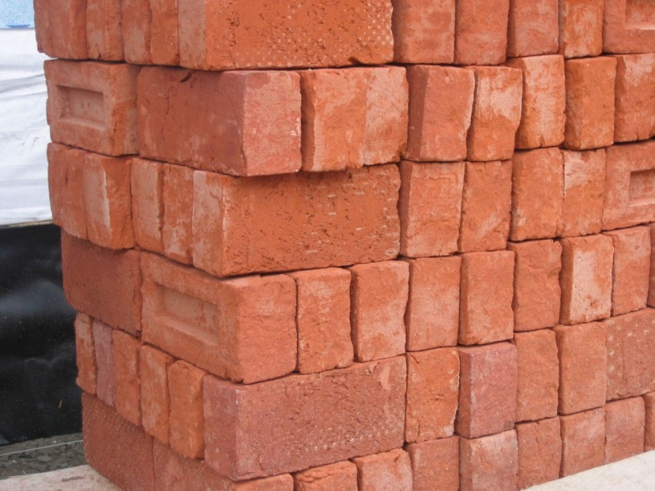
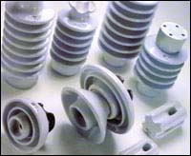
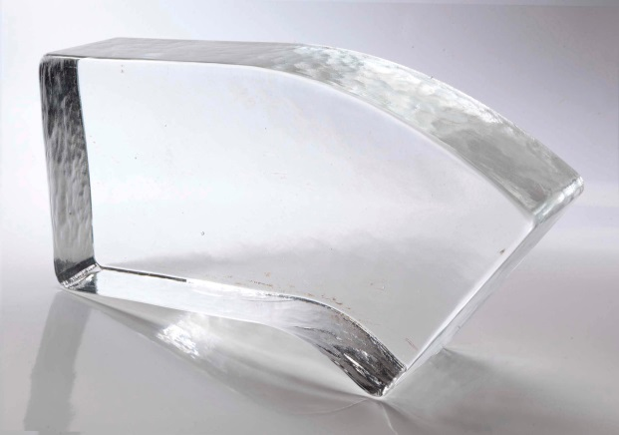
Cerámicos
Clasificación
Materiales cerámicos porosos. No han sufrido vitrificación, es decir, no se llega a fundir el cuarzo con la arena. Su fractura (al romperse) es terrosa, siendo totalmente permeables a los gases, líquidos y grasas.
Materiales cerámicos impermeables y semi-impermeables . Se los ha sometido a temperaturas bastante altas en las que se vitrifica completamente la arena de cuarzo. De esta manera se obtienen productos impermeables y más duros

Slide 10
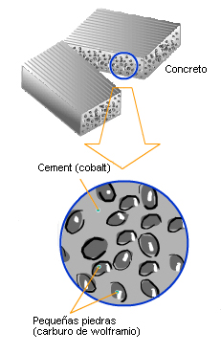
Cerámicos
Carburos metálicos o cementados
El carburo cementado es un material de herramienta que tiene todas las propiedades necesarias para las herramientas de corte incluyendo la dureza y la resistencia. El carburo cementado está hecho de carburo de tungsteno pulverizado (WC) mezclado con cobalto (Co) como aglutinante y sinterizado. Puede ser comparado con el concreto.
Pequeñas piedras (carburo de tungsteno) están rodeadas de cemento (cobalto).
Fuente: Mitsubishi Carbide
https://youtu.be/m6ff6p7cPgM

Slide 11
Propiedades Mecánicas
Comportamiento que exhibe un material en presencia de solicitaciones de tipo mecánico.
Tipos de solicitaciones:
Tensión
Compresión
Torsión
Cizallamiento
Flexión
Esfuerzos
Normal
Cortante

Slide 12
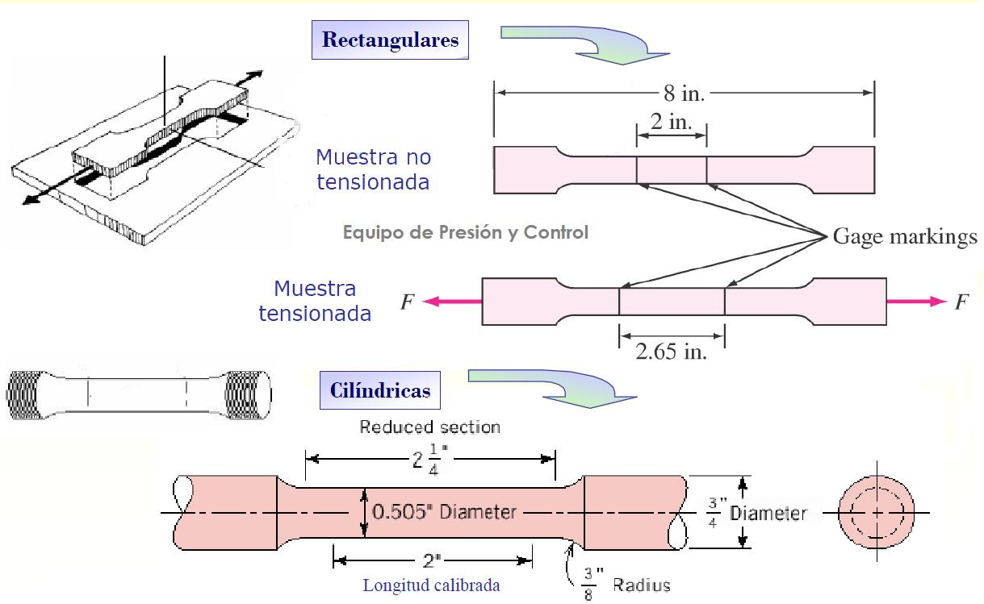
Solicitaciones Mecánicas
Tensión
http://3.bp.blogspot.com/-WYh_6IWTjiM/TgjBOYjCNPI/AAAAAAAAAgs/_UjPcu6IiCo/s320/probetas.JPG

Slide 13

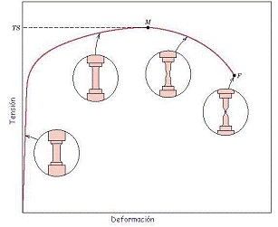
Ensayos Mecánicos
http://www.monografias.com/trabajos76/mecanica-solidos-pruebas-destructivas-tension/image004.gif

Slide 14
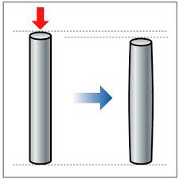
Solicitaciones Mecánicas
Compresión
http://t0.gstatic.com/images?q=tbn:ANd9GcQI-DWhf8gJbpvH3OOWqMjzYs_12VbR7lpQXbDtB815YUKQx-Mc

Slide 15
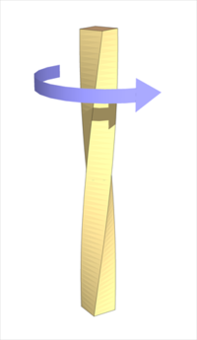
Solicitaciones Mecánicas
Torsión
http://upload.wikimedia.org/wikipedia/commons/thumb/4/4f/Twisted_bar.png/200px-Twisted_bar.png

Slide 16
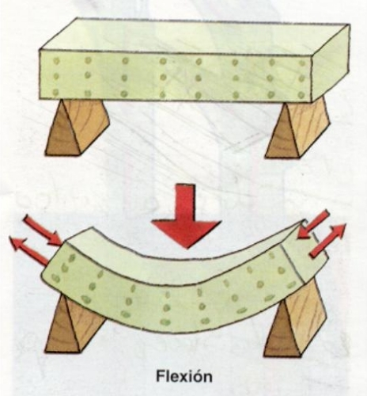
Solicitaciones Mecánicas
Flexión

Slide 17
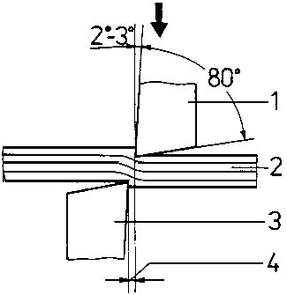
Solicitaciones Mecánicas
Cizallamiento
http://www.nzdl.org/gsdl/collect/gtz/archives/HASH01e3.dir/p12a.gif

Slide 18
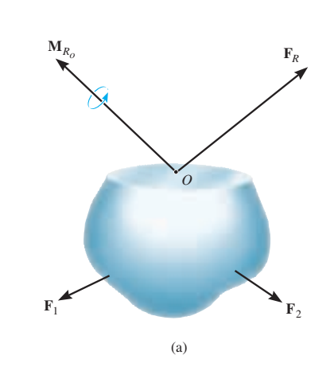
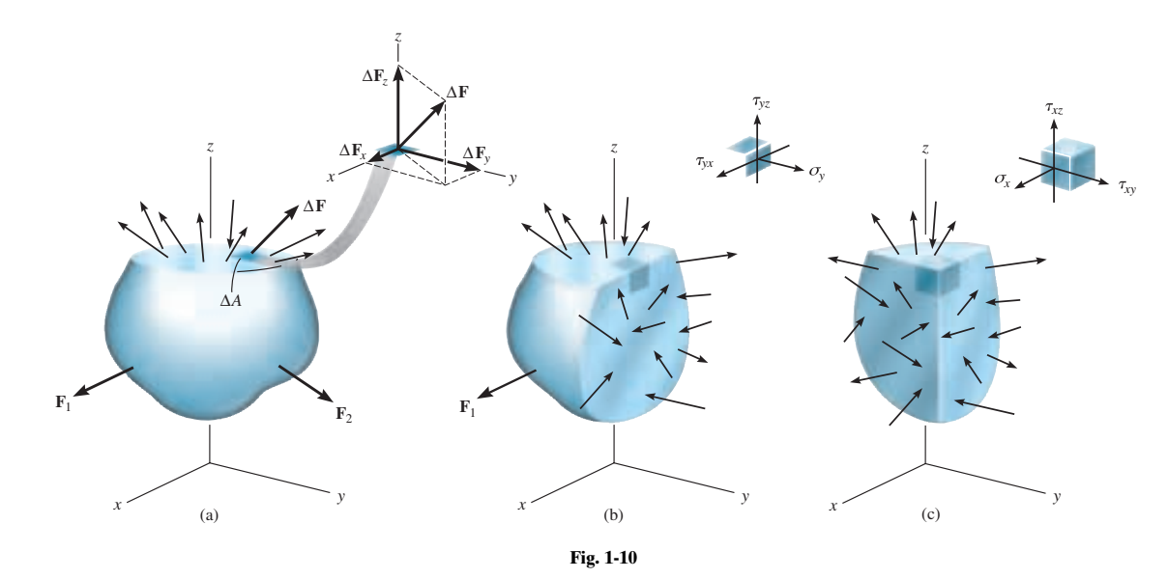
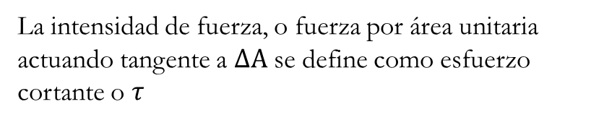
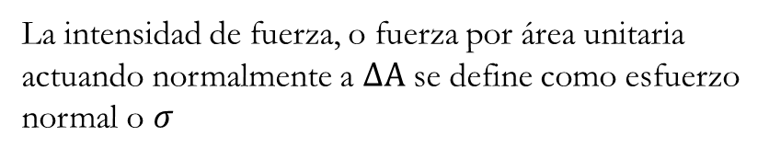


Concepto de esfuerzo
La intensidad de fuerza, o fuerza por área unitaria actuando normalmente a $ΔΑ$ se define como esfuerzo normal o $σ$
$$σ_{y}=\lim_{ΔA→0}{\frac{F_{y}}{ΔA}}$$
La intensidad de fuerza, o fuerza por área unitaria actuando tangente a $ΔΑ$ se define como esfuerzo cortante o $τ$
$$τ_{yx}=\lim_{ΔA→0}{\frac{F_{x}}{ΔA}}$$

Slide 19
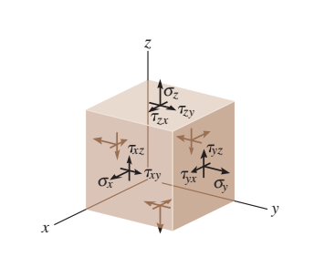
Estado general de esfuerzo

Slide 20
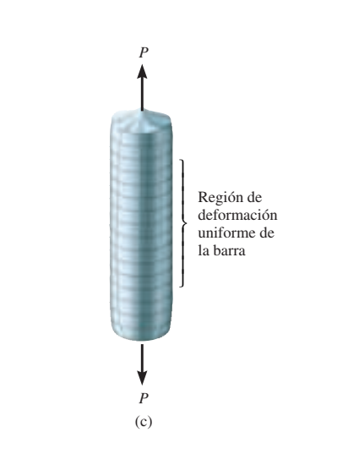
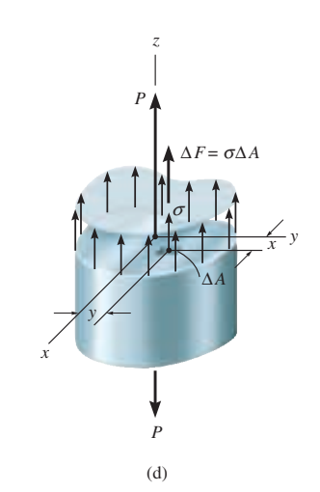
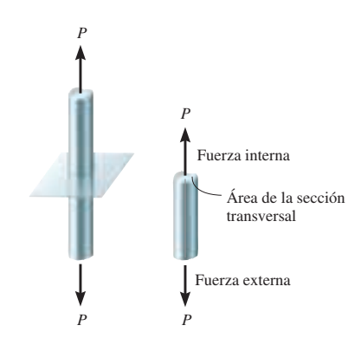

Esfuerzo normal promedio
Barra recta
Material homogéneo e isotrópico
Principio de Saint Venant
$$σ=\frac{P}{A}$$

Slide 21
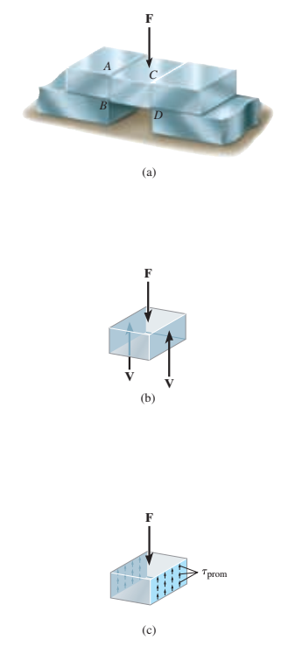

Esfuerzo cortante promedio
$$τ=\frac{V}{A}$$

Slide 22
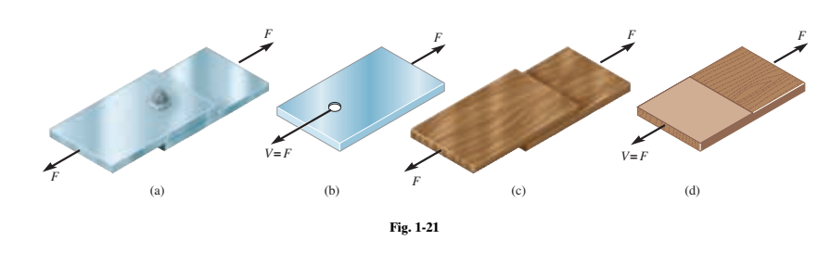
Cortante simple

Slide 23
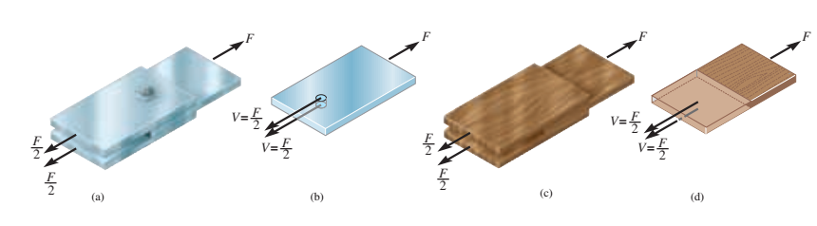
Cortante doble

Slide 24
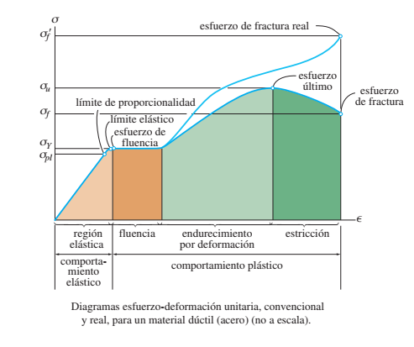
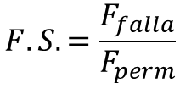
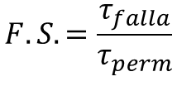
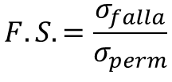
Factor de seguridad
$$F.S.=\frac{F_{falla}}{F_{perm}}$$
$$F.S.=\frac{σ_{falla}}{σ_{perm}}$$
$$F.S.=\frac{τ_{falla}}{τ_{perm}}$$

Slide 25
Definición de propiedades mecánicas
Elasticidad
Capacidad que tiene un material de retomar su forma original después de retirarse una carga mecánica.

Slide 26
Definición de propiedades mecánicas
Plasticidad
Capacidad que tiene un material de adquirir deformaciones de tipo permanente sin producirse la falla en el material (fractura)

Slide 27
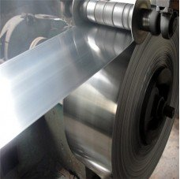
Definición de propiedades mecánicas
Maleabilidad
Es una medida de la conformabilidad de un material. Se define como la capacidad de un material para convertirse en láminas

Slide 28
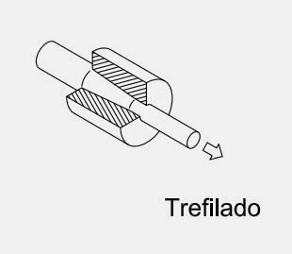
Definición de propiedades mecánicas
Ductilidad
Es una medida de la conformabilidad de un material. Se define como la capacidad de un material convertirse en alambres (trefilación).

Slide 29
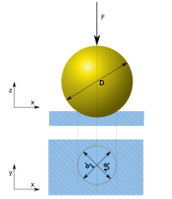
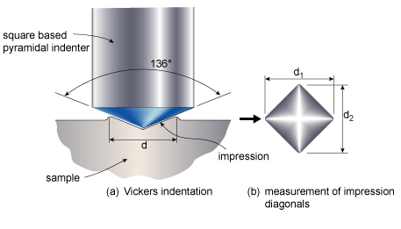
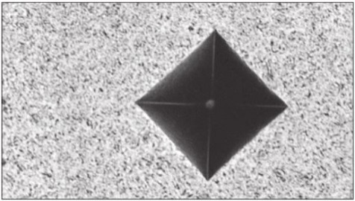
Definición de propiedades mecánicas
Dureza
Resistencia de un material a ser penetrado (Brinell Vickers) o rayado (Mohs) por otro material.

Slide 30
Definición de propiedades mecánicas
Fragilidad
Es la propiedad inversa a la tenacidad. Se define como la capacidad que tiene un material de fracturarse al recibir carga mecánica.

Slide 31
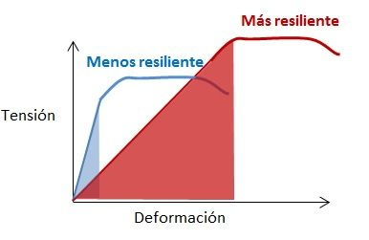
Definición de propiedades mecánicas
Tenacidad
Capacidad de un material de resistir choques o impacto (carga dinámica).

Slide 32
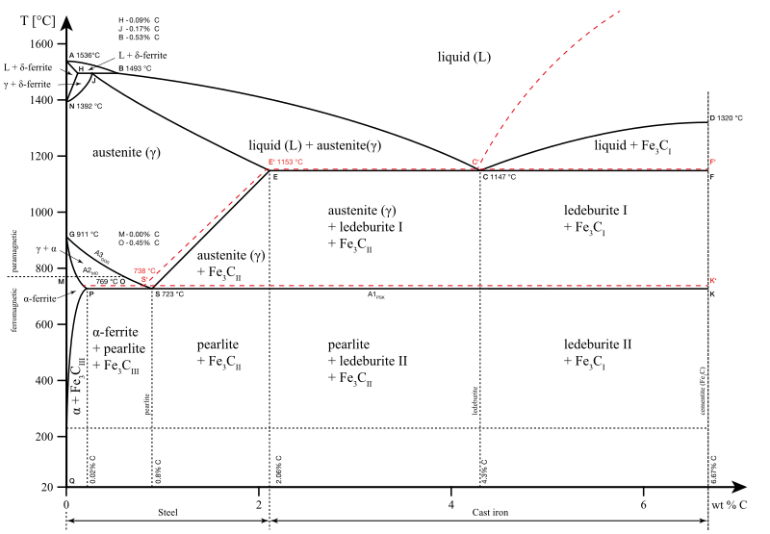
Materiales ferrosos
Son aquellos materiales en los cuales su principal contituyente es el hierro (Fe)

Slide 33
Clasificación de los aceros
Según el porcentaje de carbono:
Bajo carbono: 0.04% a 0.15% de carbono. Aplicaciones: carrocerías automotrices
Aceros dulces: 0.15% a 0.3% de carbono. Aplicaciones: edificios, puentes, tuberías.
Medio carbono: 0.3% a 0.6% de carbono. Aplicaciones: construcción de maquinaria, tractores, equipo de minas
Alto carbono: más de 0.6% de carbono. Aplicaciones: muelles, hojas de resorte,

Slide 34
Clasificación de los aceros
Según elementos de aleación:
No aleados
Aleados: >1.65% de Mn, 0.6% Si, 0.6% Cu. Contenido total de carbono hasta el 1%. Se considera aleado si tiene porcentajes definidos de elementos como Ni, Cr, MO, Ti. Aplicaciones: herramientas, ejes de maquinaria, engranajes

Slide 35
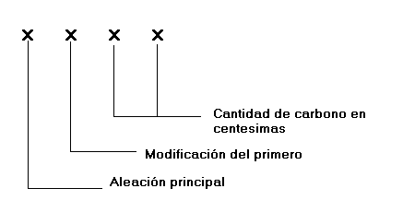
Clasificación de los aceros
Clasificación AISI-SAE: sistema de 4 dígitos

Slide 36
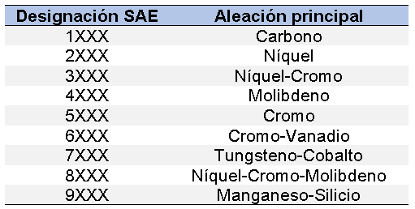
Clasificación de los aceros
Clasificación AISI-SAE: sistema de 4 dígitos

Slide 37
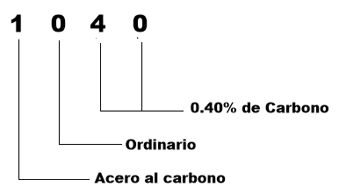
Clasificación de los aceros
Clasificación AISI-SAE: sistema de 4 dígitos (ejemplo)

Slide 38
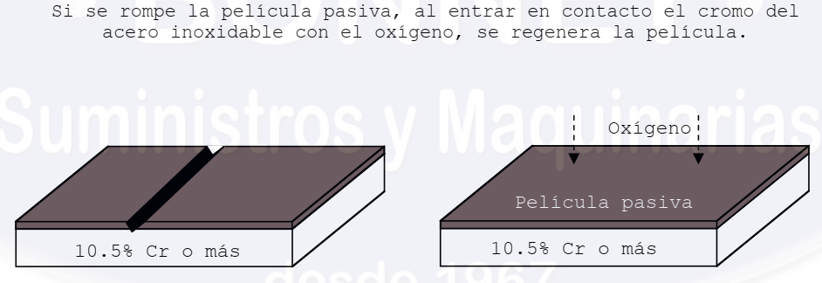
Clasificación de los aceros
Inoxidables
Fuente:Bonnet.com

Slide 39
Clasificación de los aceros
Clasificación aceros inoxidables
Martensíticos
Representan una porción de la serie 400, sus características son:
Moderada resistencia a la corrosión
Endurecibles por tratamiento térmico y por lo tanto se pueden desarrollar altos niveles de resistencia mecánica y dureza
Son magnéticos
Debido al alto contenido de carbono y a la naturaleza de su dureza, es de pobre soldabilidad
Los Martensíticos son esencialmente aleaciones de cromo y carbono. El contenido de cromo es generalmente de 10.5 a 18% y el de carbono es alto, alcanzando valores de hasta 1.2%.
Fuente:Bonnet.com

Slide 40
Clasificación de los aceros
Clasificación aceros inoxidables
Ferríticos
Estos aceros inoxidables de la serie 400 AISI (American Iron & Steel Institute) mantienen una estructura ferrítica estable desde la temperatura ambiente hasta el punto de fusión, sus características son:
Resistencia a la corrosión de moderada a buena, la cual se incrementa con el contenido de cromo y algunas aleaciones de molibdeno
Endurecidos moderadamente por trabajo en frío: no pueden ser endurecidos por tratamiento térmico
Son magnéticos
Su soldabilidad es pobre por lo que generalmente se eliminan las uniones por soldadura a calibres delgados
Usualmente se les aplica un tratamiento de recocido con lo que obtienen mayor suavidad, ductilidad y resistencia a la corrosión
Debido a su pobre dureza, el uso se limita generalmente a procesos de formado en frío
Fuente:Bonnet.com

Slide 41
Clasificación de los aceros
Clasificación aceros inoxidables
Ferríticos
Los ferríticos son esencialmente aleaciones con cromo. El contenido de cromo es usualmente de 10.5 a 30%, pero contenidos limitados de carbono del orden de 0.08%. Algunos grados pueden contener molibdeno, silicio, aluminio, titanio y niobio que promueven diferentes características.
Fuente:Bonnet.com

Slide 42
Clasificación de los aceros
Clasificación aceros inoxidables
Austeníticos
Los aceros inoxidables austeníticos constituyen la familia con el mayor número de aleaciones disponibles, integra las series 200 y 300 AISI. Su popularidad se debe a su excelente formabilidad y superior resistencia a la corrosión. Sus características son las siguientes:
Excelente resistencia a la corrosión
Endurecidos por trabajo en frío y no por tratamiento térmico
Excelente soldabilidad
Excelente factor de higiene y limpieza
Formado sencillo y de fácil transformación
Tienen la habilidad de ser funcionales en temperaturas extremas
Son no magnéticos
Fuente:Bonnet.com

Slide 43
Clasificación de los aceros
Clasificación aceros inoxidables
Austeníticos
Los Austeníticos se obtienen adicionando elementos formadores de austenita, tales como níquel, manganeso y nitrógeno. El contenido de cromo generalmente varía del 16 al 26% y su contenido de carbono es del rango de 0.03 al 0.08%. El cromo proporciona una resistencia a la oxidación en temperaturas aproximadas de 650 °C en una variedad de ambientes.
Esta familia se divide en dos categorías: SERIE 300 AISI.- Aleaciones cromo-níquel SERIE 200 AISI.- Aleaciones cromo-manganeso-nitrógeno
Fuente:Bonnet.com

Slide 44
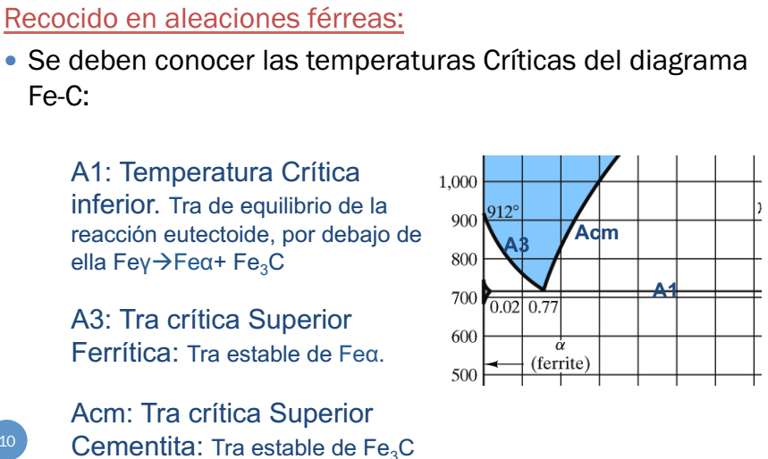
Tratamientos térmicos No endurecedores

Slide 45
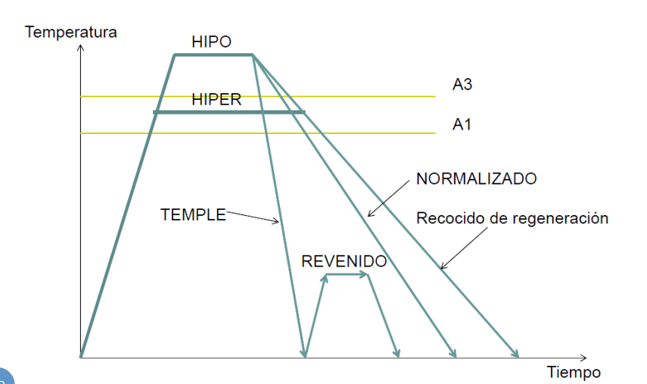
Tratamientos térmicos resumen

Slide 46
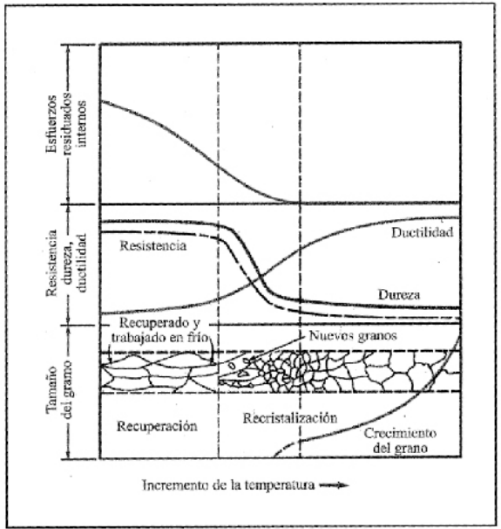
Tratamientos térmicos No endurecedores

